Slide 1

О развитии физической культуры и спорта в Татарском районе Новосибирской области в 2020 году и перспективы в 2021 году
НОВОСИБИРСКАЯ ОБЛАСТЬ, ТАТАРСКИЙ РАЙОН
Глава Татарского района
Юрий Маркленович Вязов

Slide 2
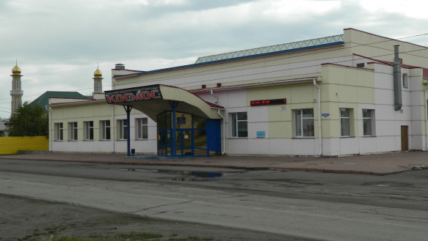
МАУ «Комплекс спортивных сооружений»
СОК «Космос»

Slide 3
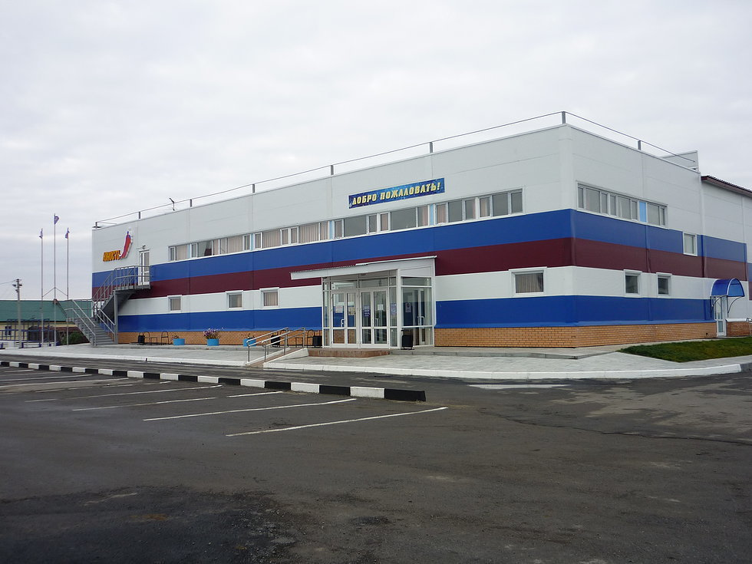
МАУ «Комплекс спортивных сооружений»
ЛДС «Юность»

Slide 4
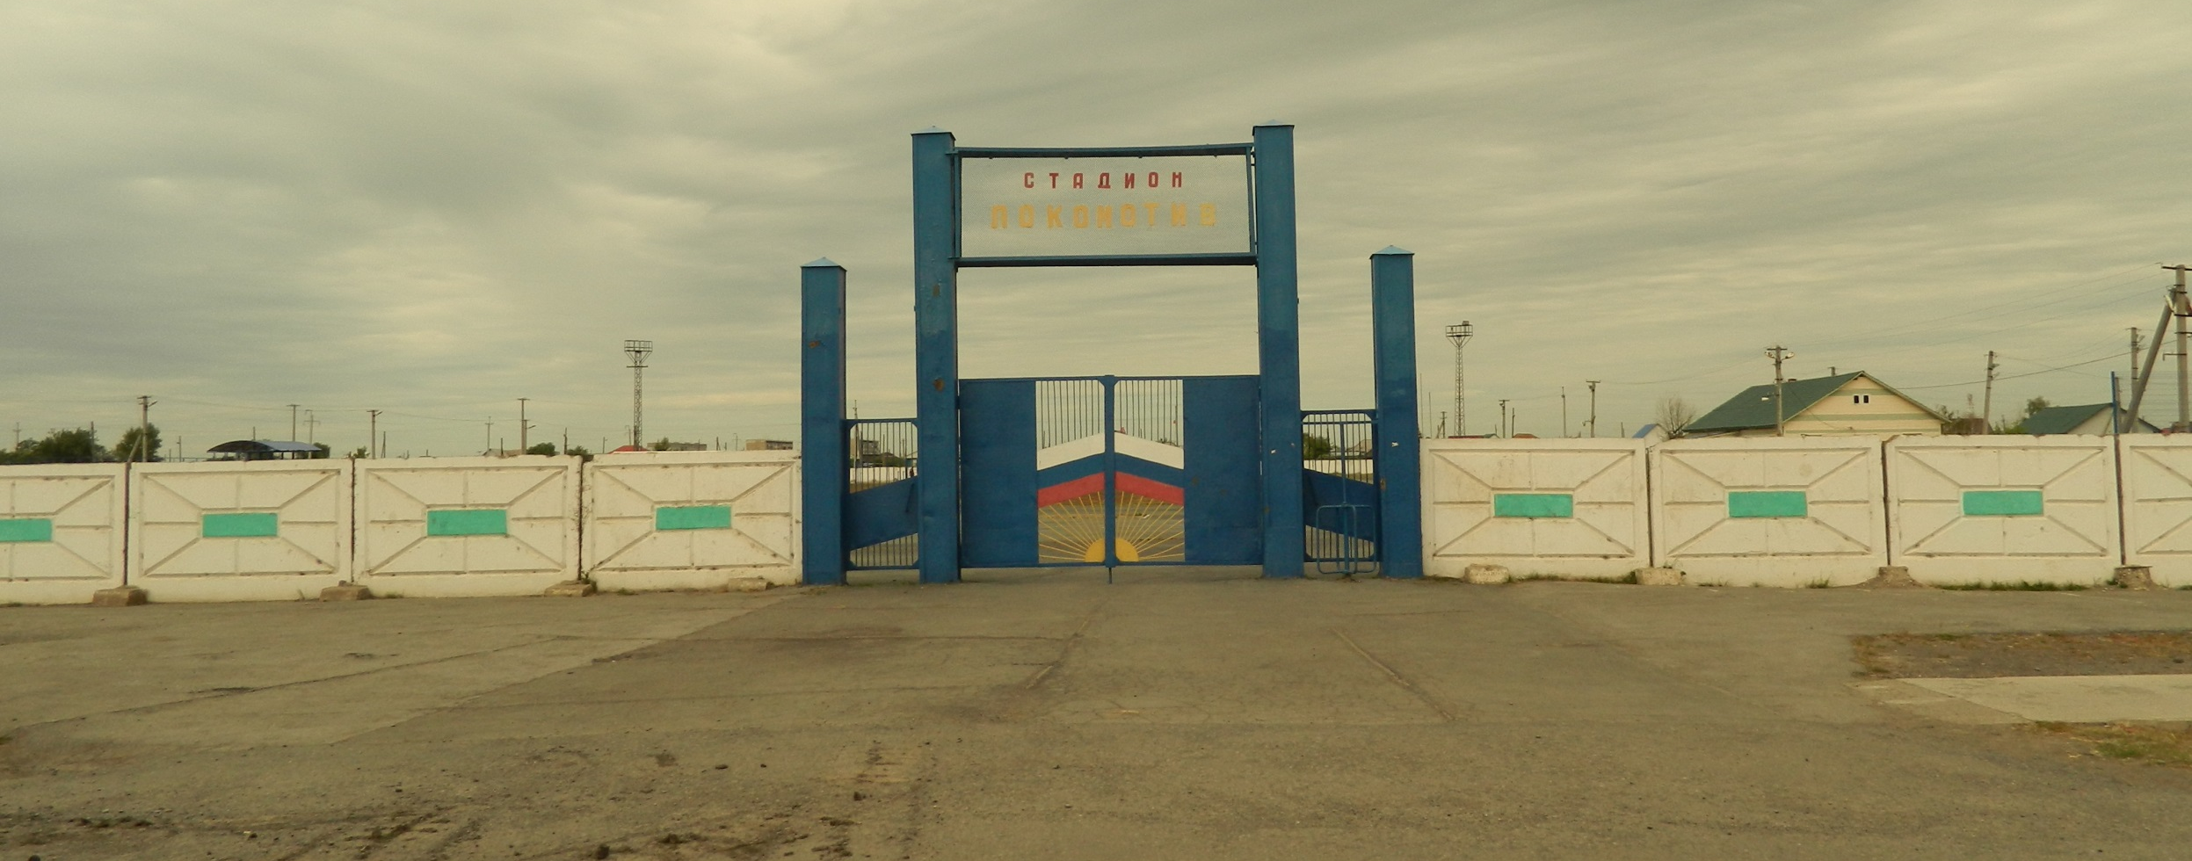
МАУ «Комплекс спортивных сооружений»
Стадион «Локомотив»

Slide 5
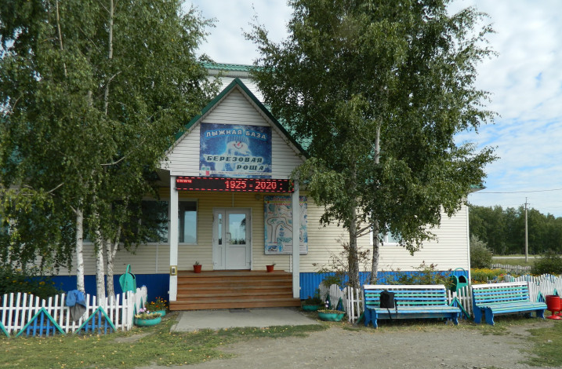
МАУ «Комплекс спортивных сооружений»
Лыжная база «Берёзовая роща»

Slide 6
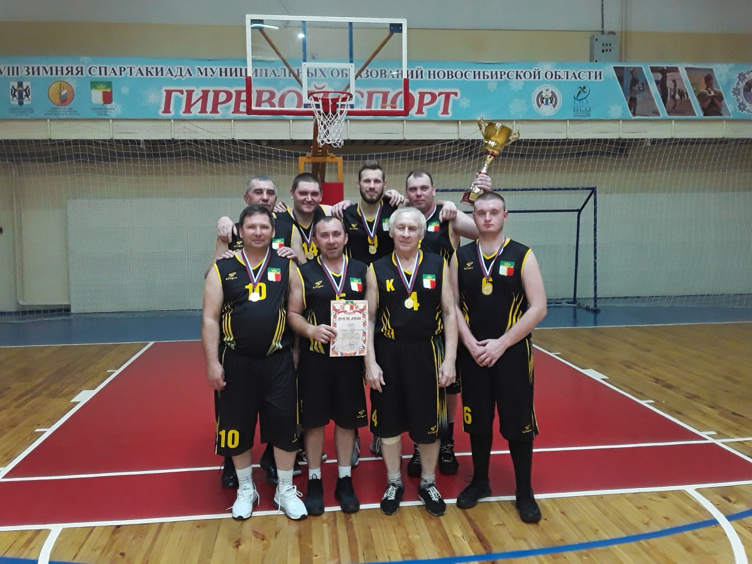
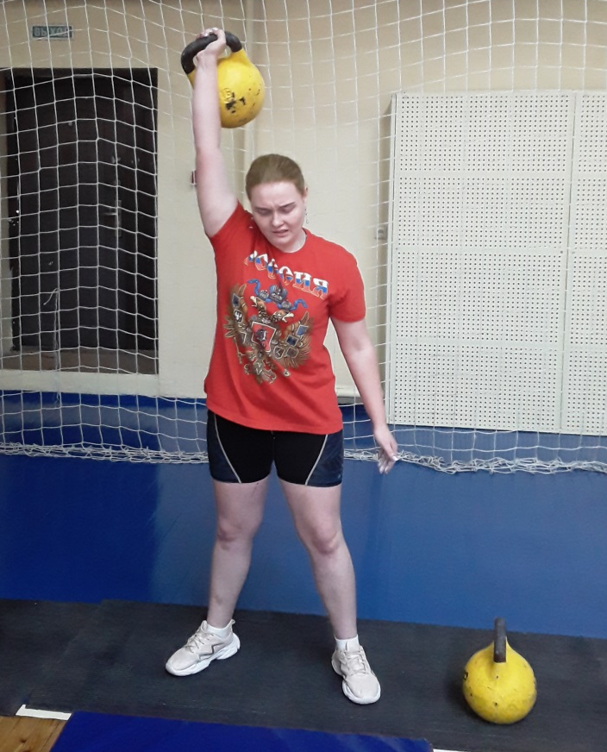
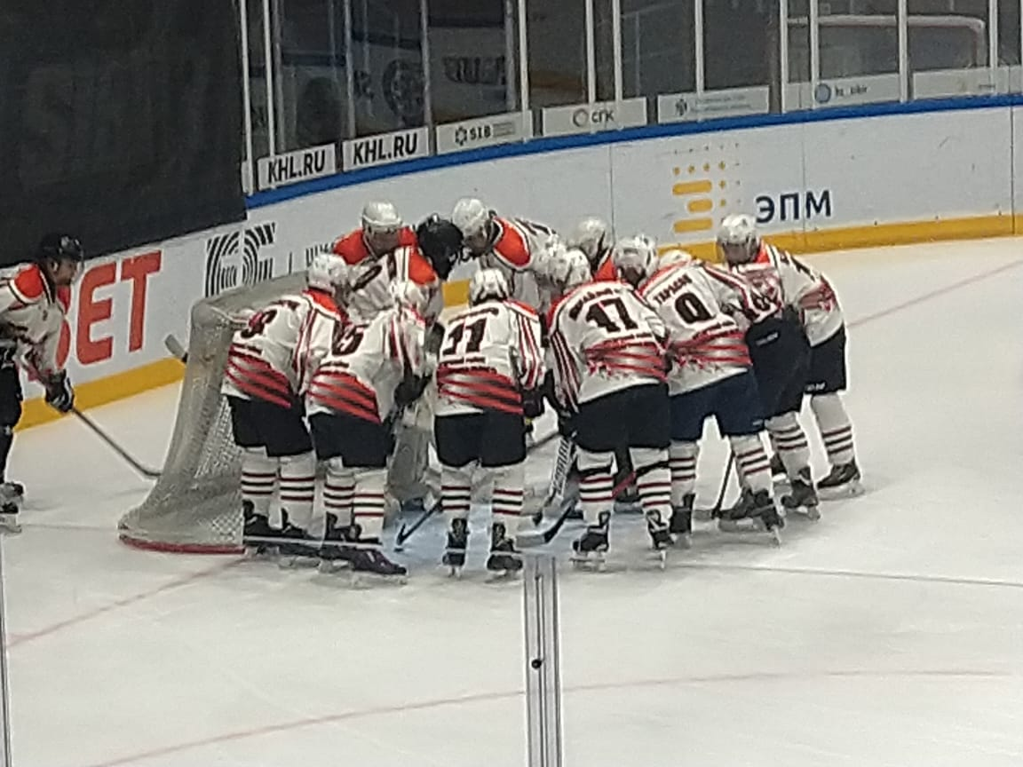
Виды спорта в Татарском районе

Slide 7
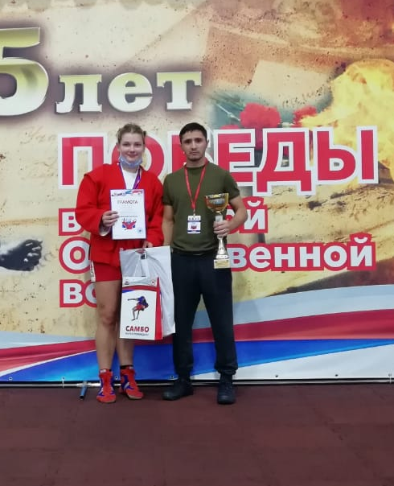
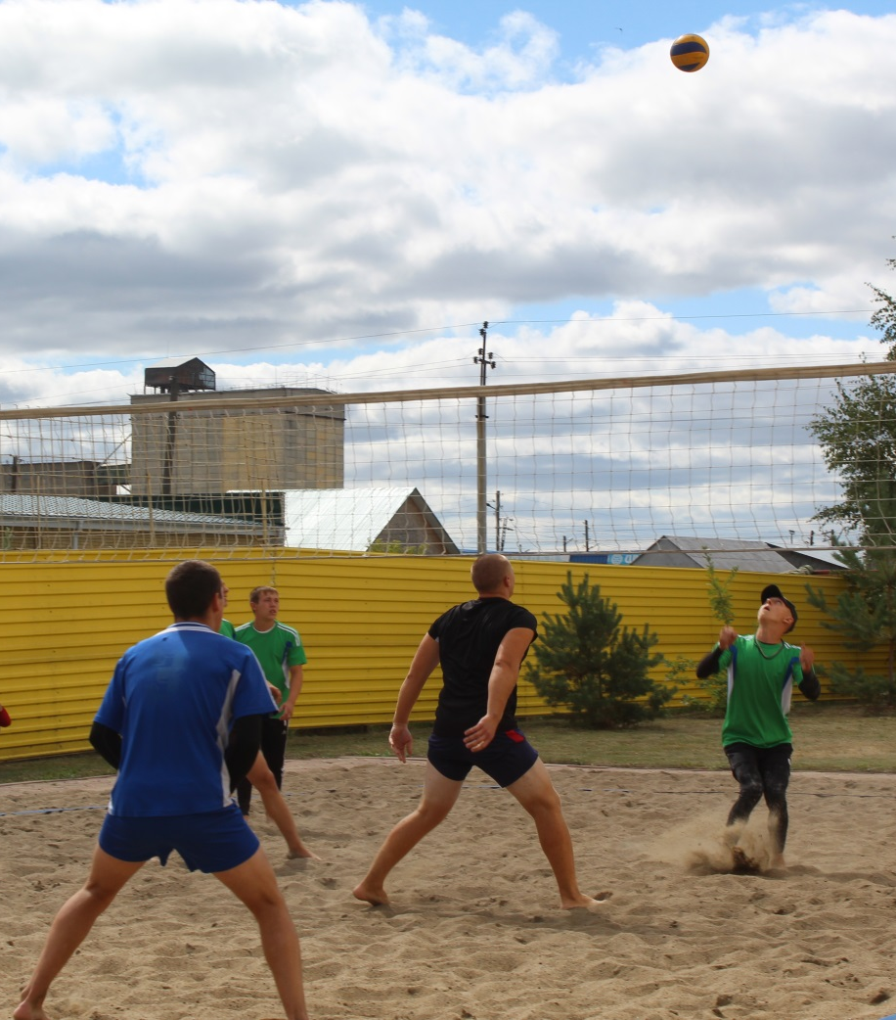
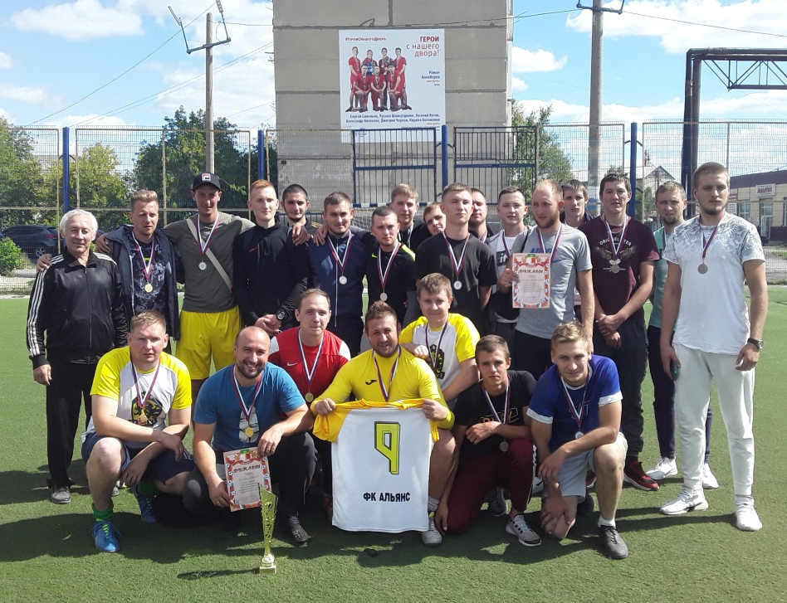
Виды спорта в Татарском районе

Slide 8
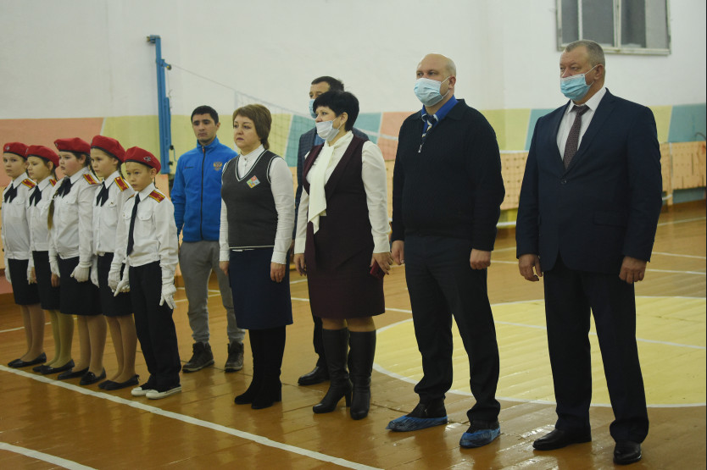
Зал для занятий самбо в
МБОУ Первомайской СОШ имени Героя Советского Союза А.С.Ерёмина

Slide 9




Проект «Герои с нашего двора»

Slide 10
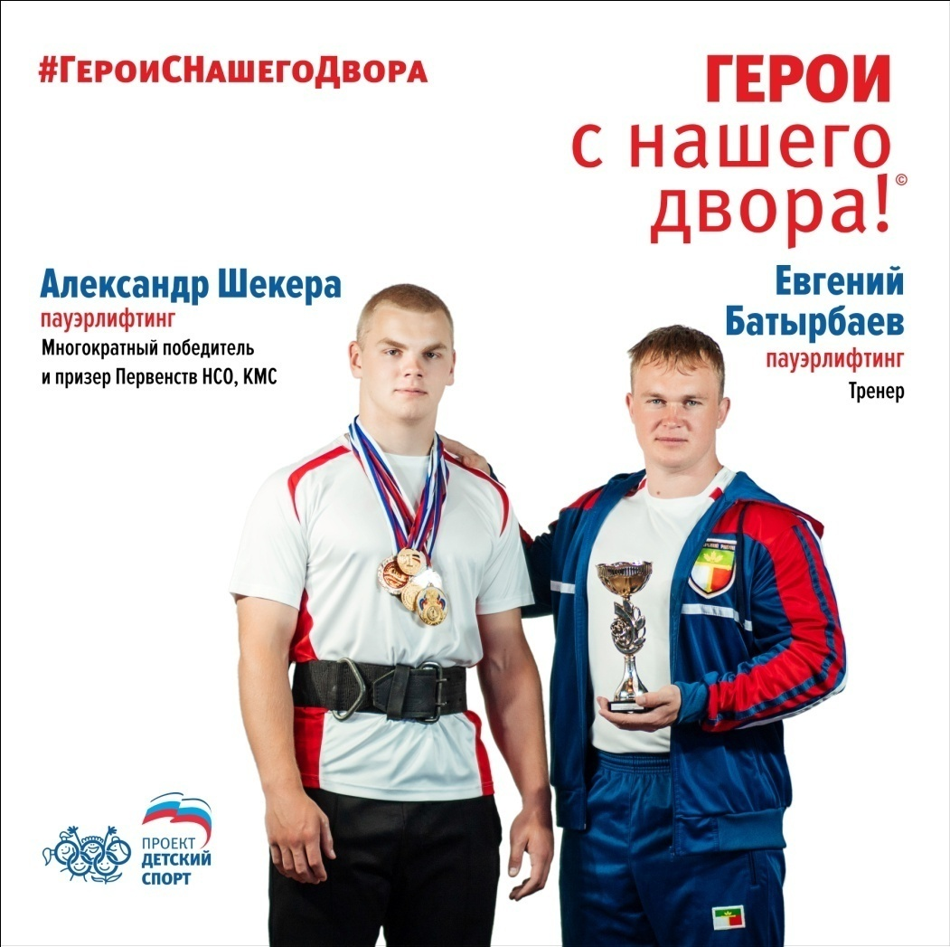

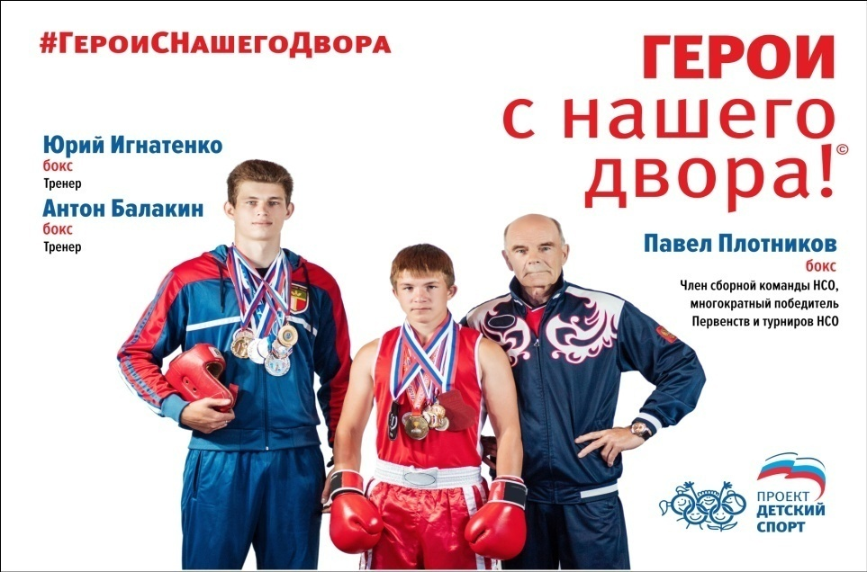
Проект «Герои с нашего двора»

Slide 11


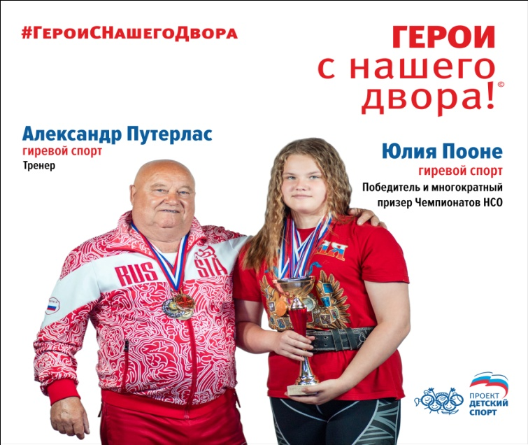
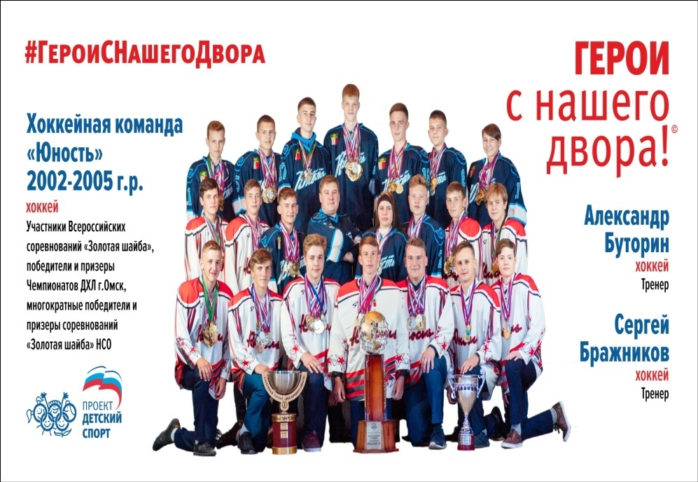
Проект «Герои с нашего двора»

Slide 12
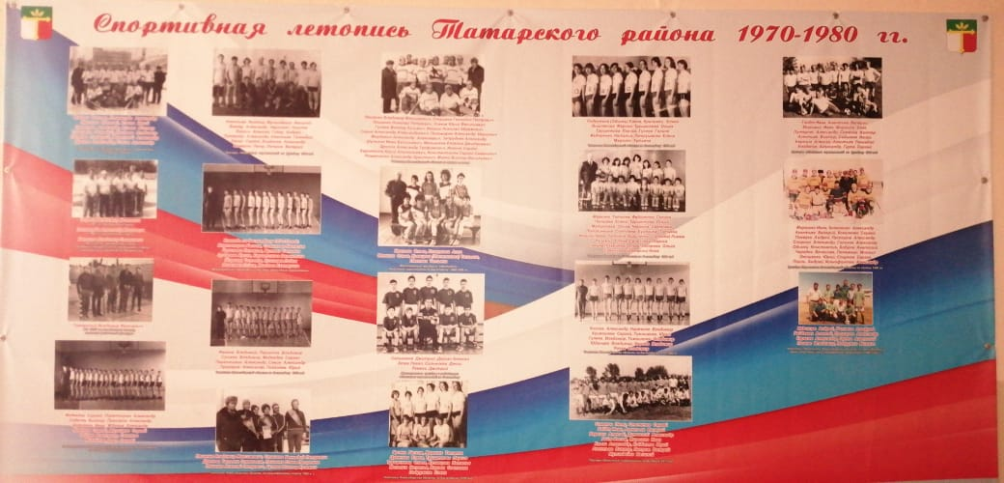
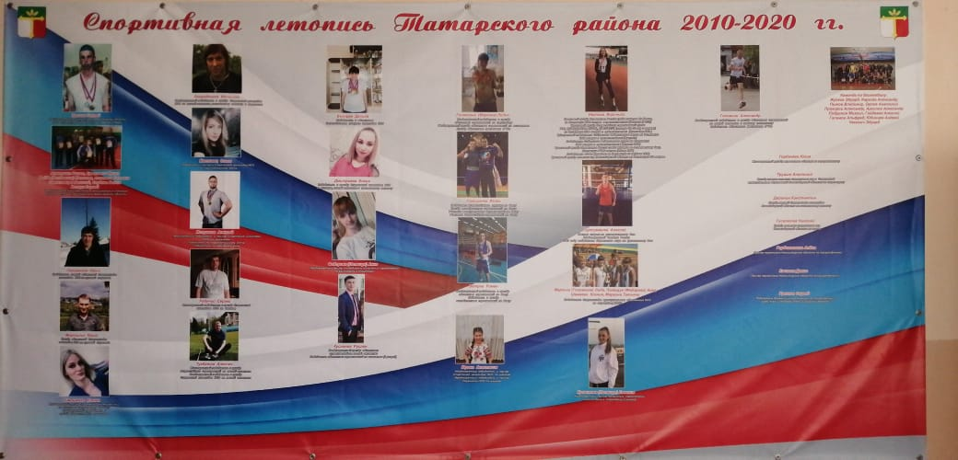
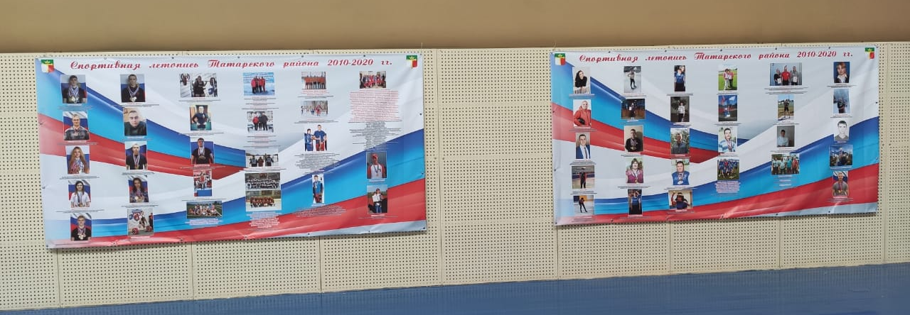
Спортивная летопись Татарского района

Slide 13
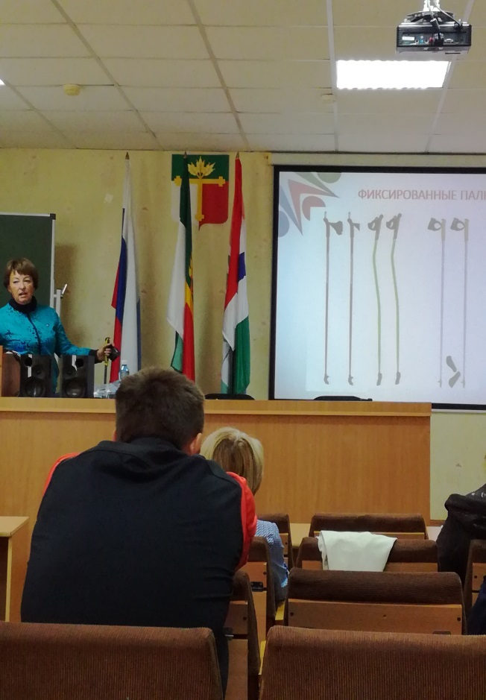
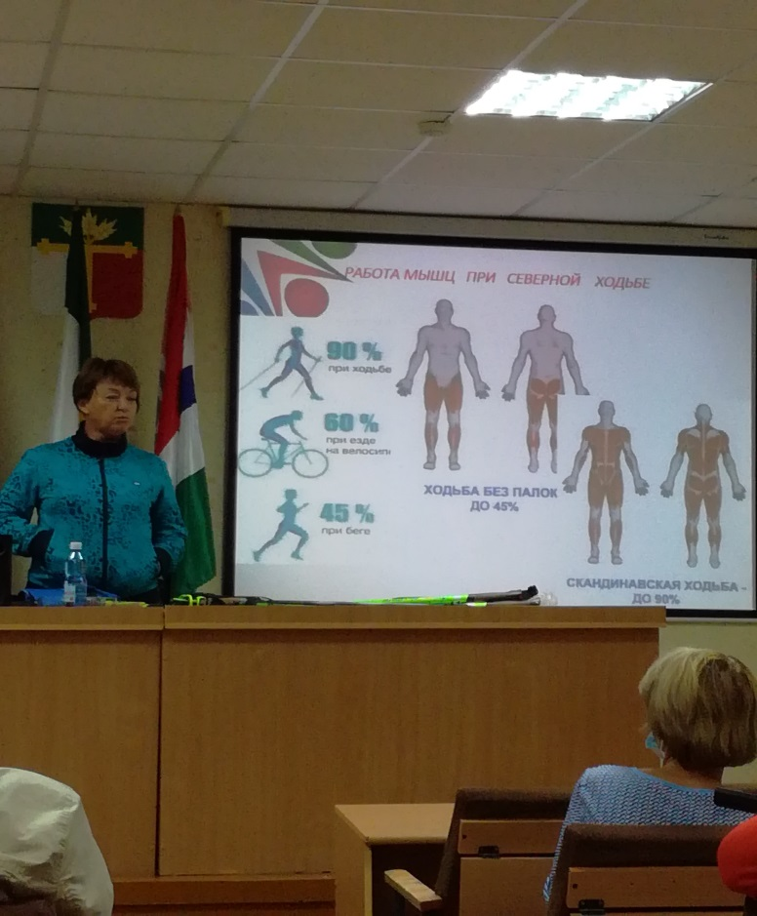
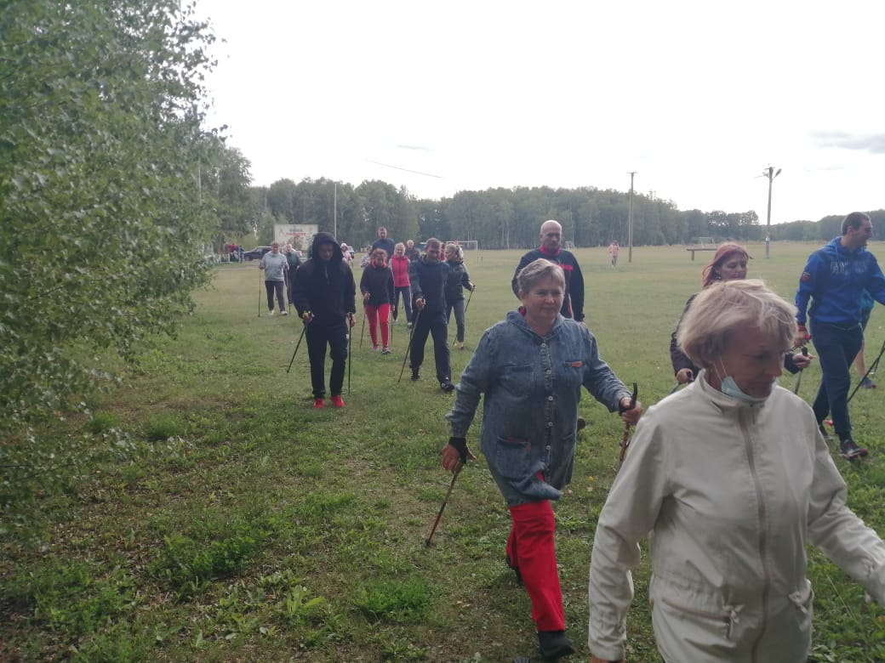
Открытый мастер-класс по скандинавской ходьбе

Slide 14
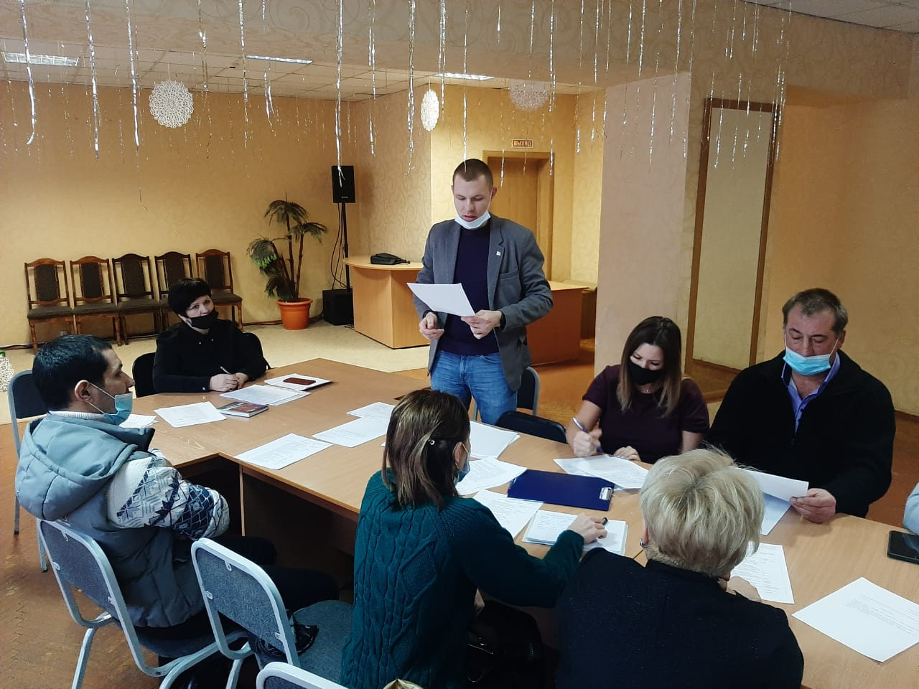
Общественный совет Татарского района

Slide 15

Спорт – норма жизни
По итогам анкетирования Татарский район занял I место по привлечению населения к прохождению анкетирования по реализации регионального проекта

Slide 16
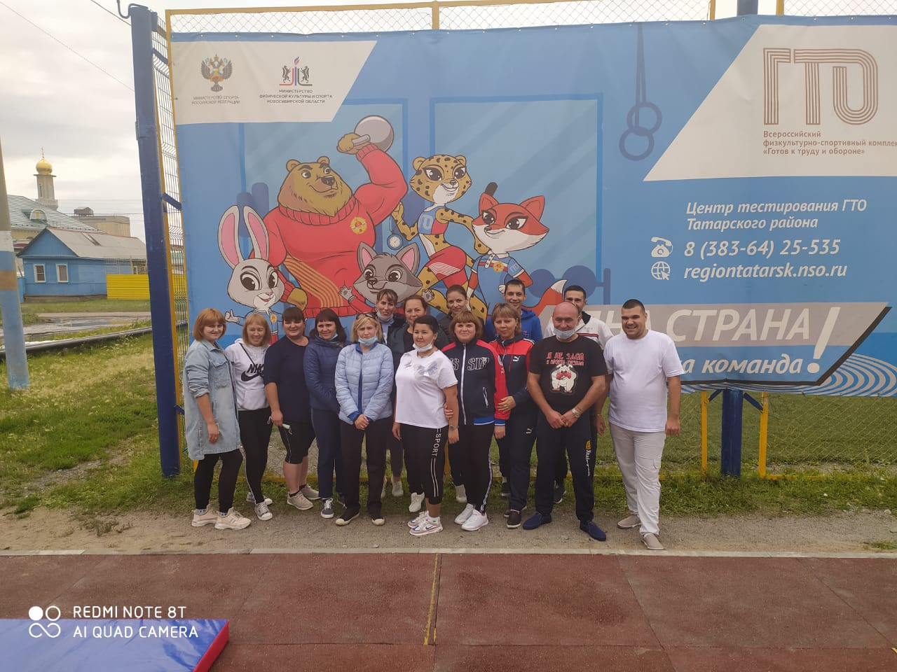
Выполнение нормативов
Всероссийского физкультурно-спортивного комплекса «Готов к труду и обороне» (ГТО)

Slide 17
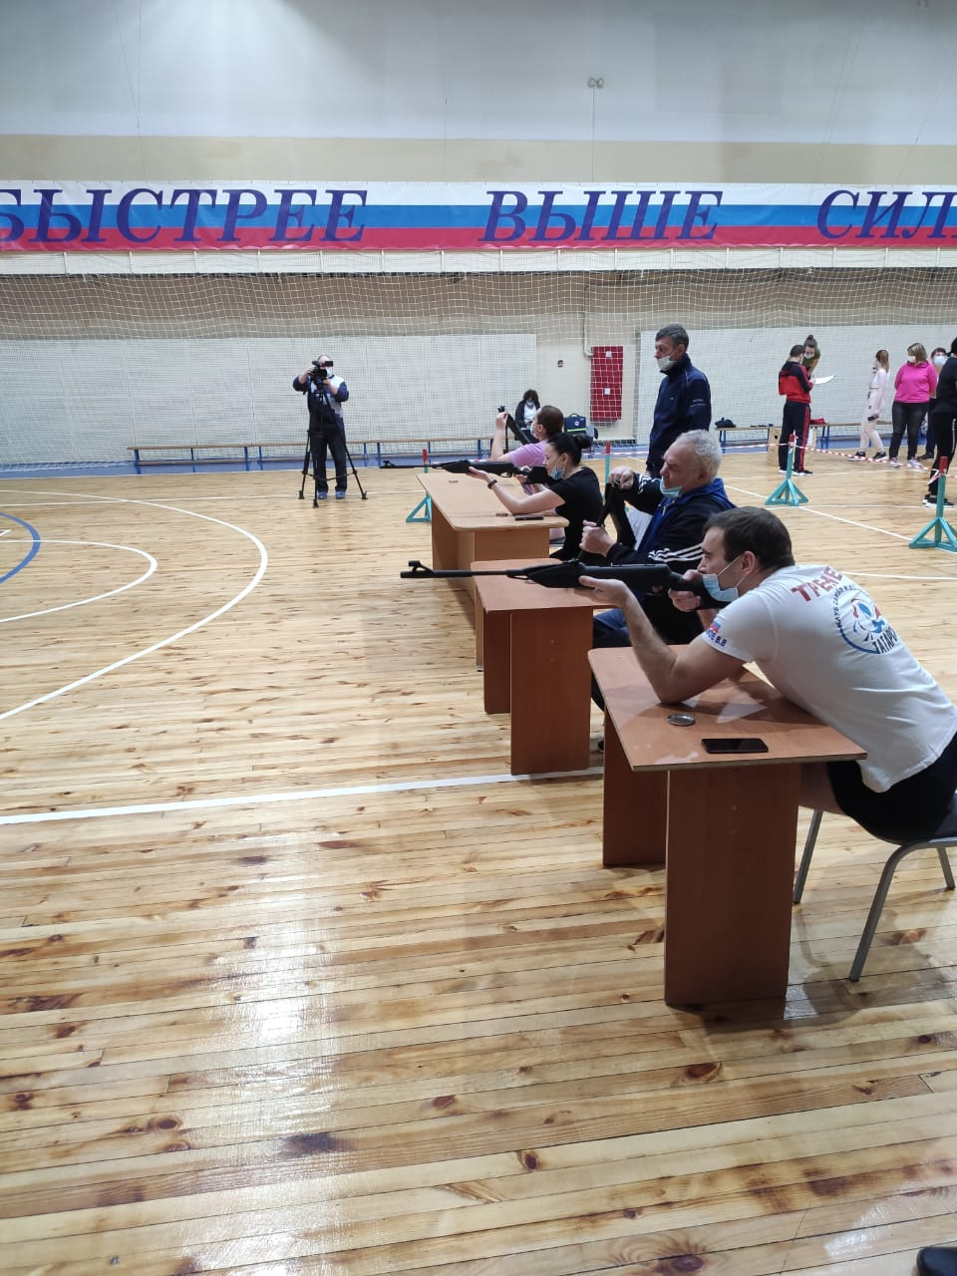
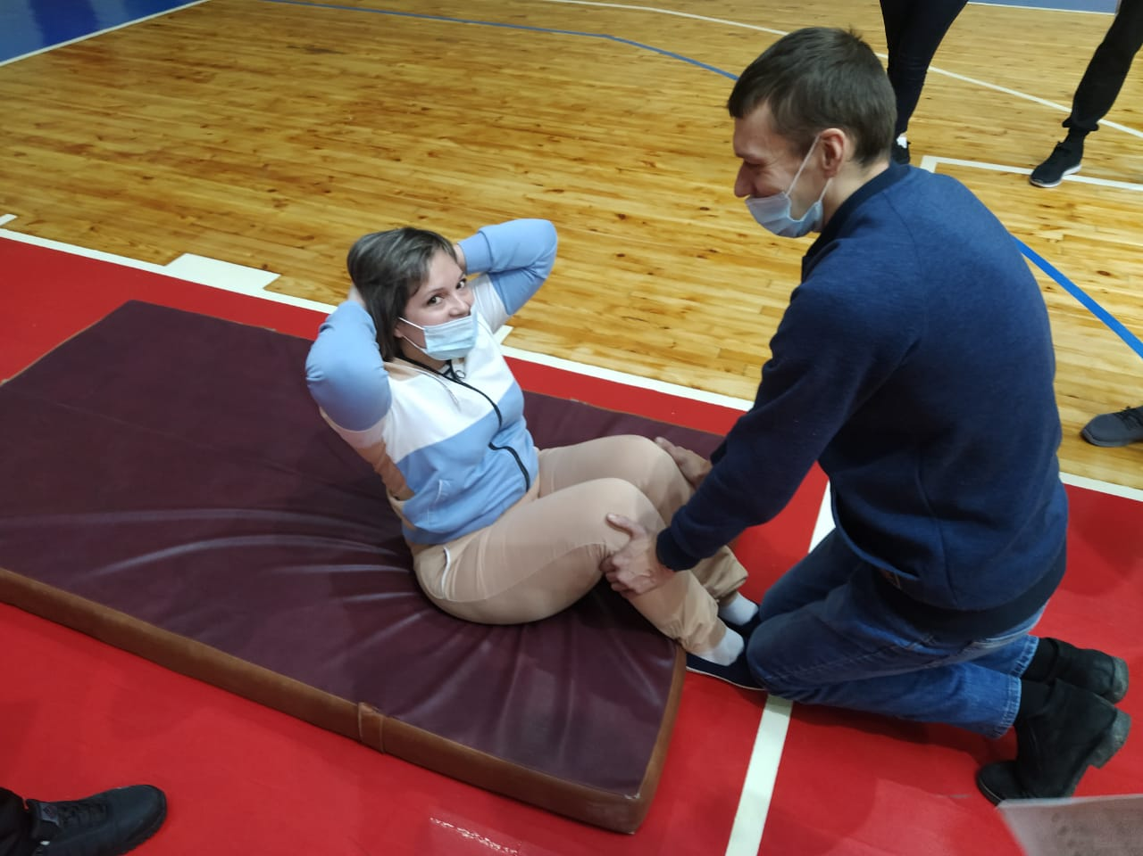
Выполнение нормативов
Всероссийского физкультурно-спортивного комплекса «Готов к труду и обороне» (ГТО)

Slide 18
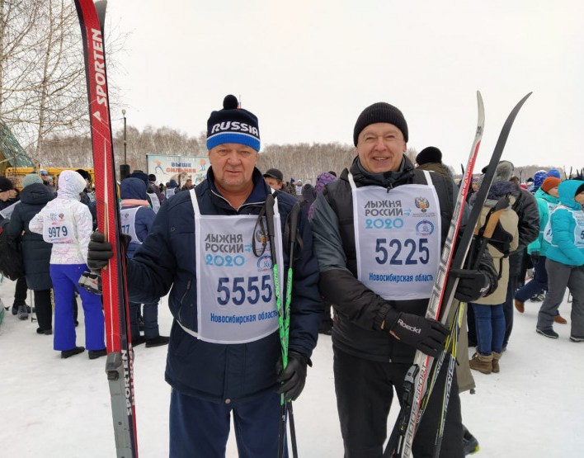
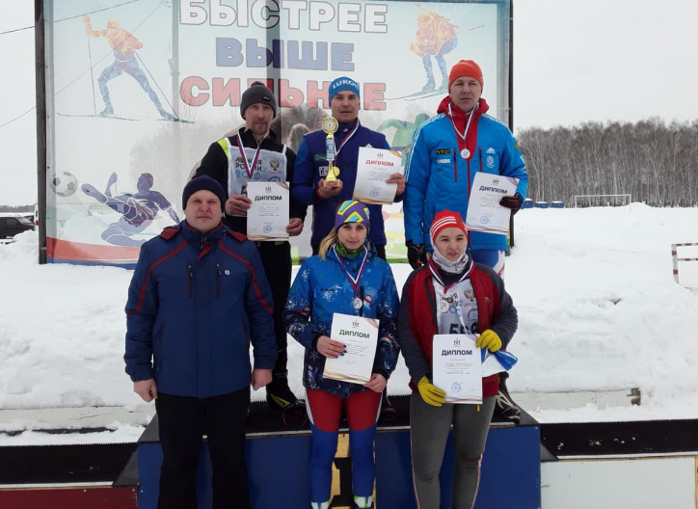
Лыжня России – 2020

Slide 19
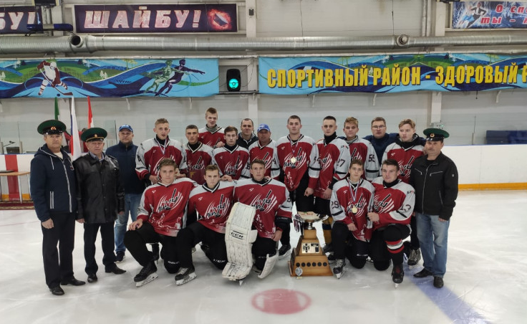
Открытый чемпионат
Татарского района по хоккею
«Кубок генерала-лейтенанта К.Ф.Телегина»

Slide 20
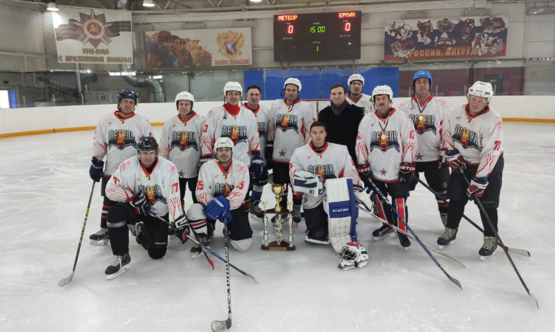
Открытый чемпионат Татарского района среди ветеранов по хоккею «Кубок поколения»

Slide 21
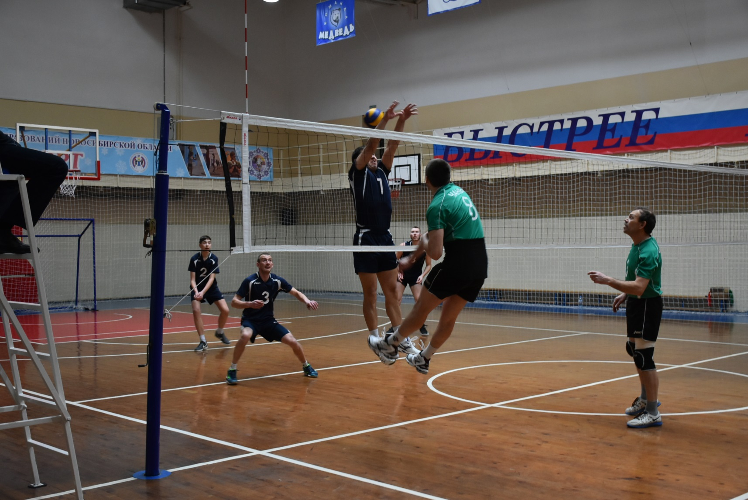
Открытый чемпионат Татарского района по волейболу

Slide 22
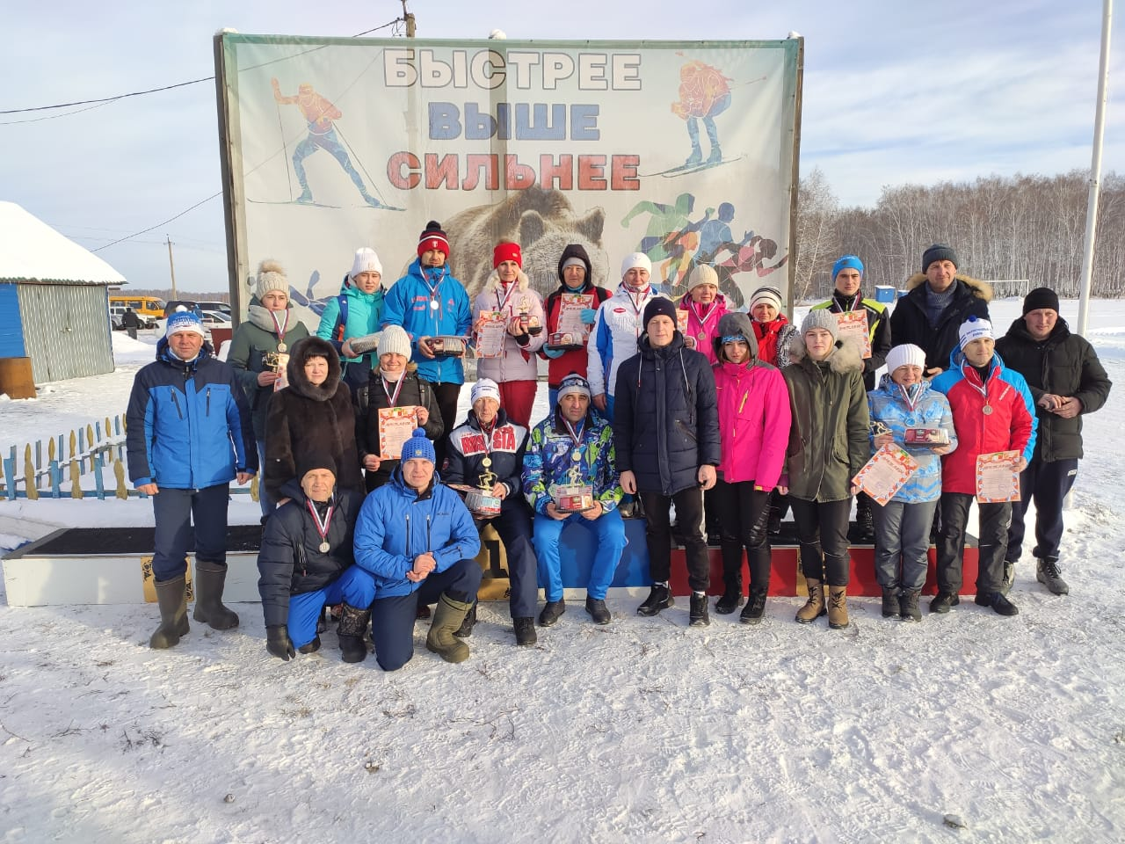
Открытый чемпионат Татарского района по лыжным гонкам

Slide 23
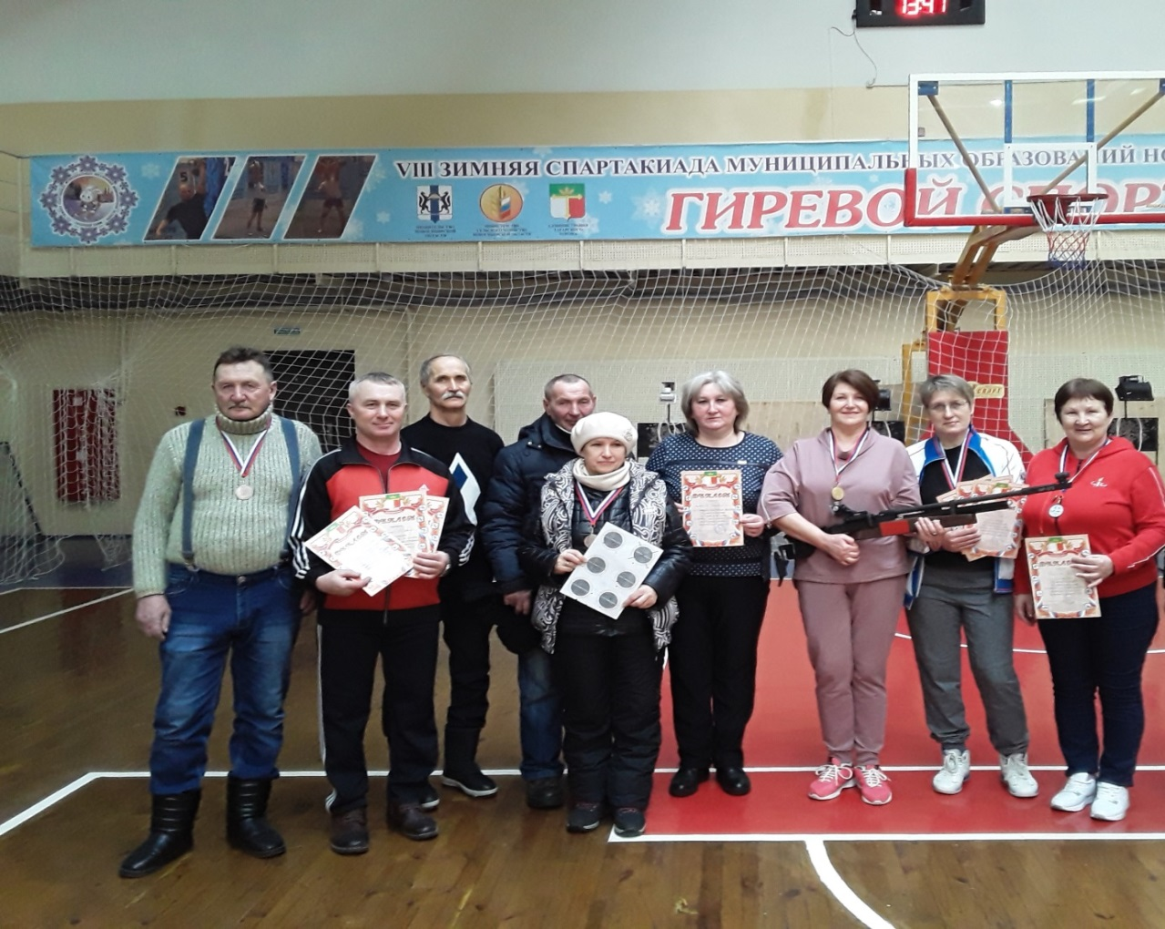
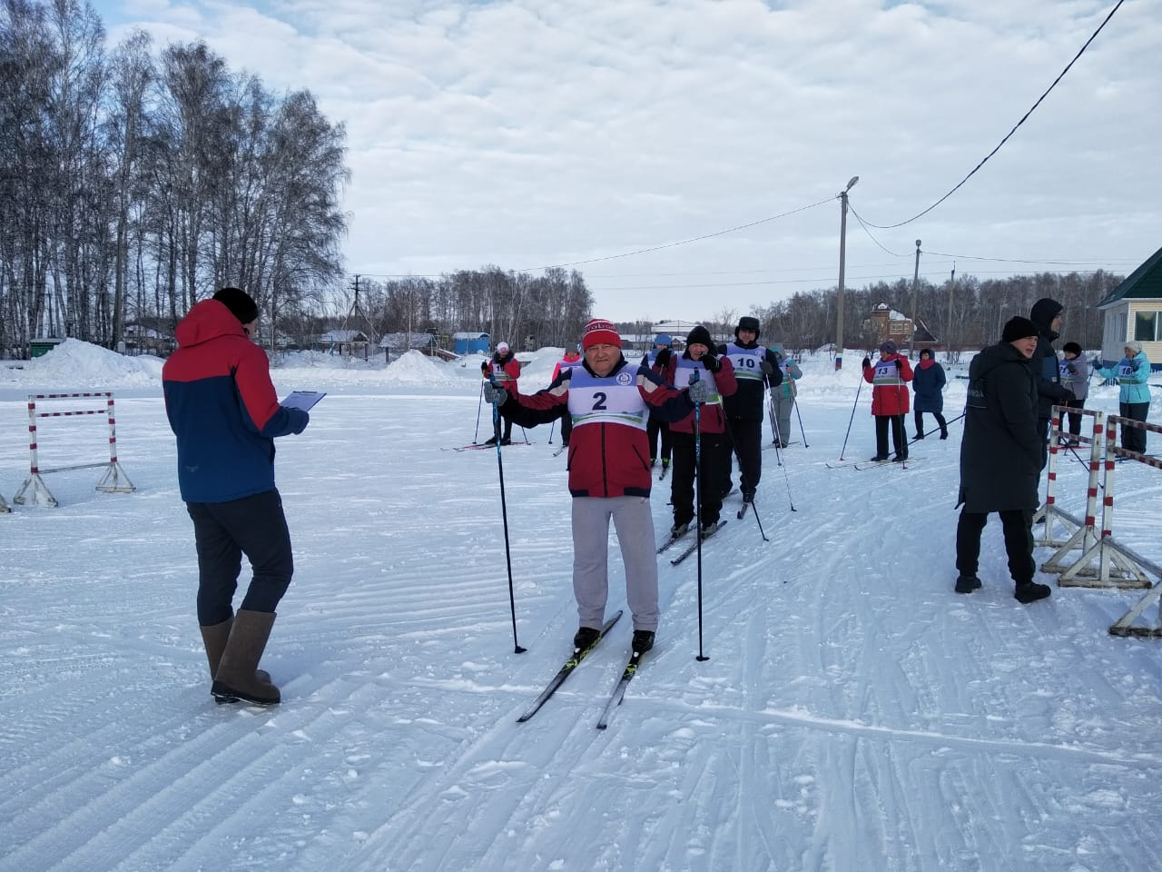
Спартакиада пенсионеров
Татарского района

Slide 24
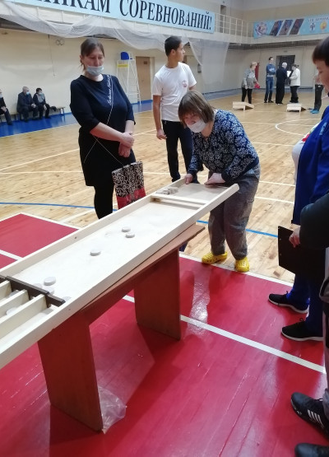
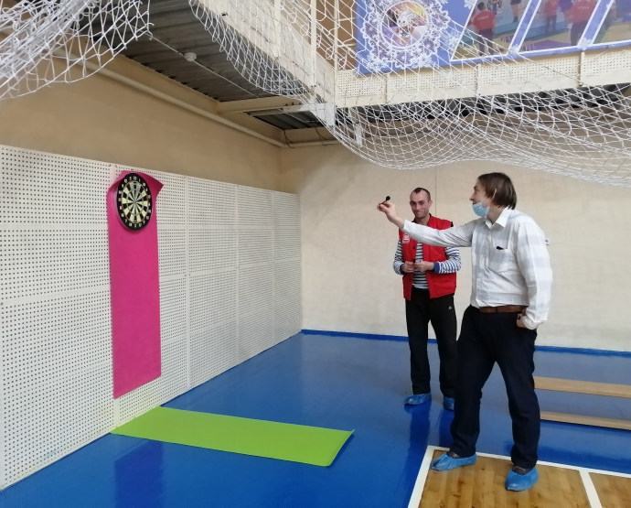
Соревнования в рамках Декады инвалидов

Slide 25
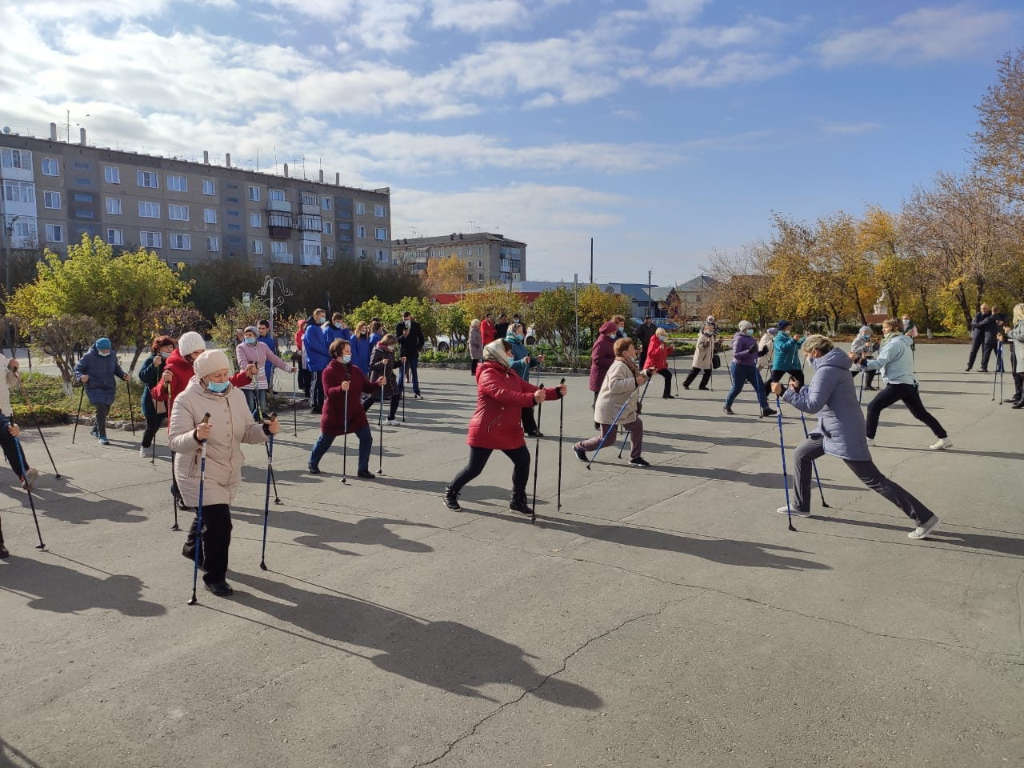
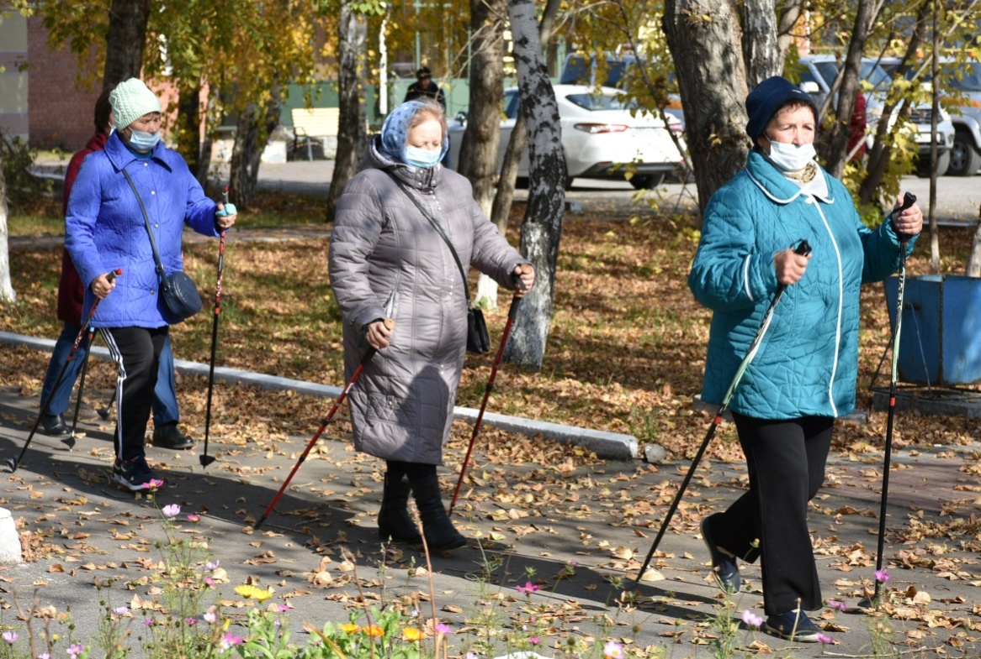
Региональная акция «Шаги здоровья»

Slide 26
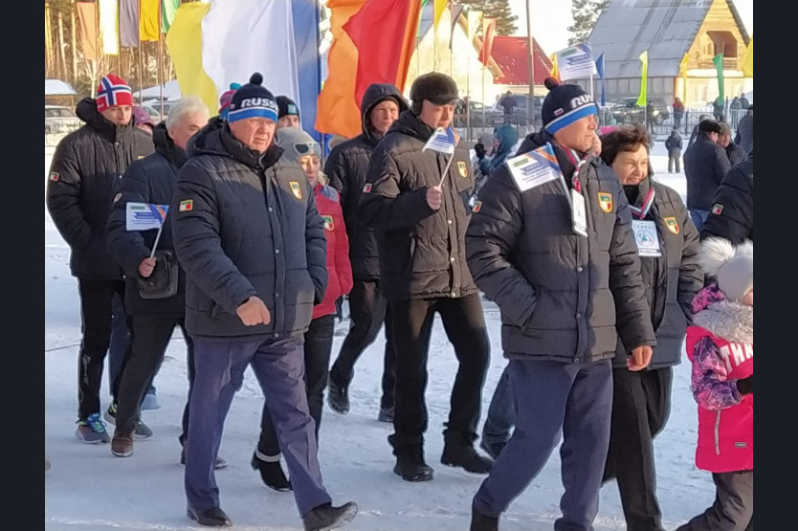
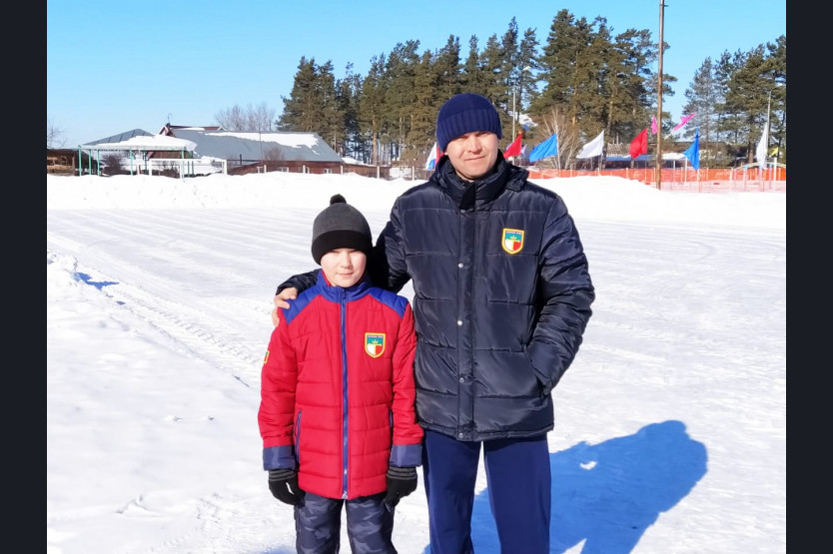
Зимняя спартакиада муниципальных образований Новосибирской области

Slide 27
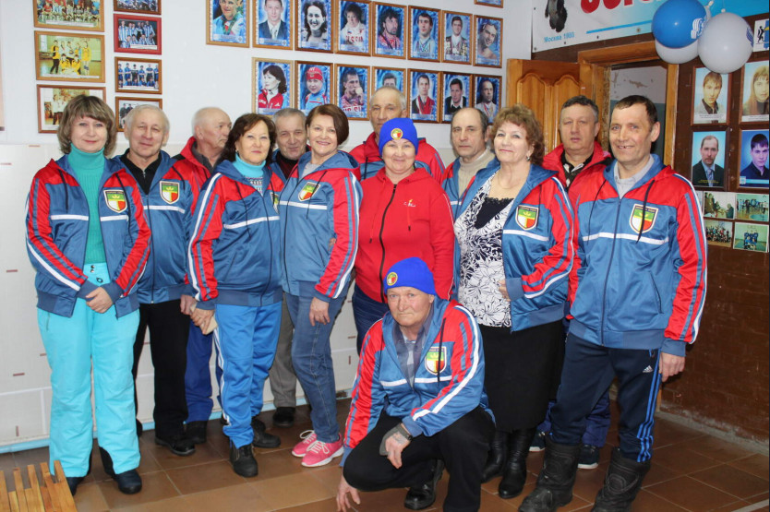
Зональные соревнования в зачет
IX спартакиады пенсионеров
Новосибирской области

Slide 28
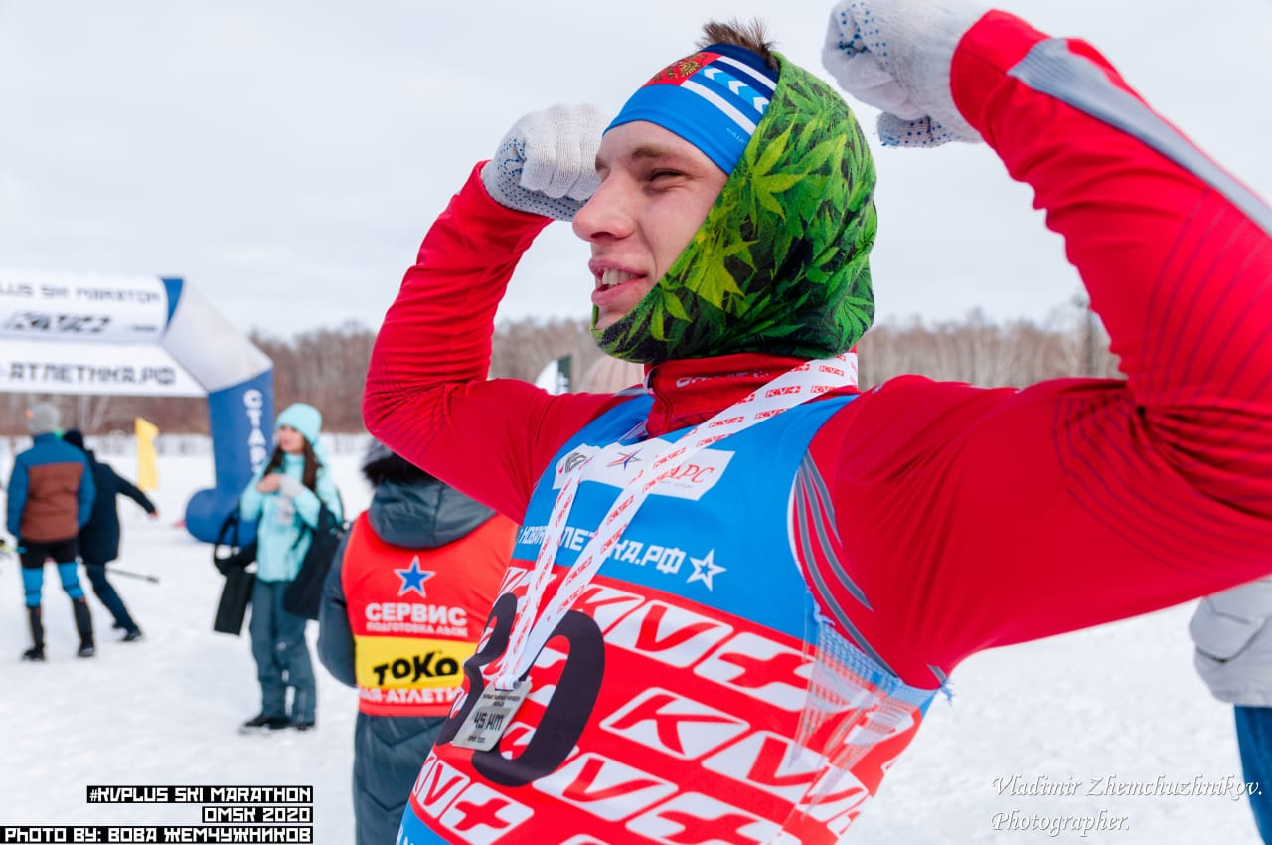
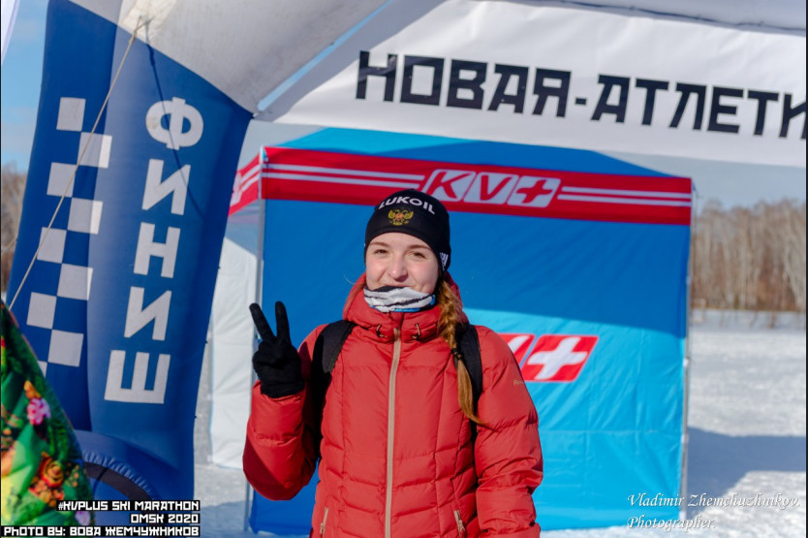
Кубок России по зимнему полиатлону

Slide 29
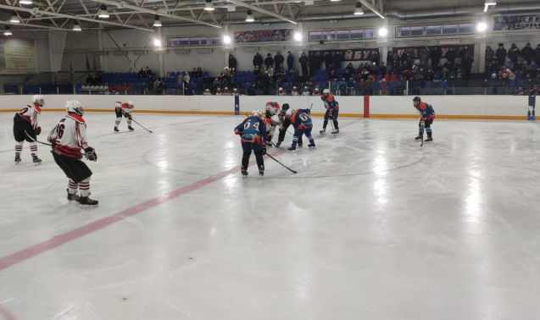
Соревнования на призы клуба
«Золотая шайба» имени А.В. Тарасова среди юношей

Slide 30
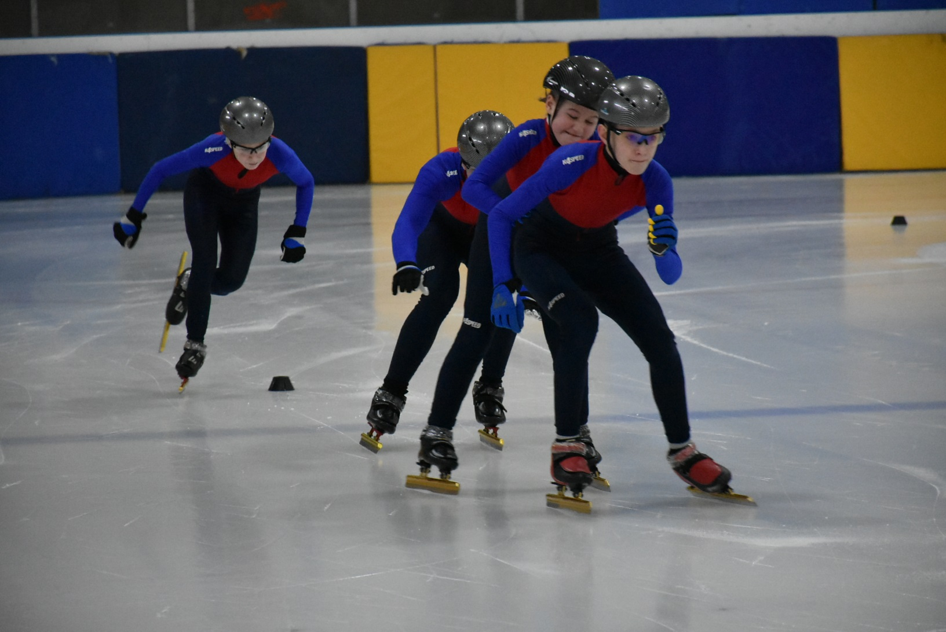
Областные соревнования по шорт-треку «Лёд надежды нашей»

Slide 31
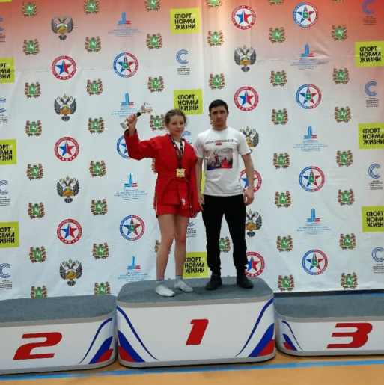
Всероссийский турнир по самбо

Slide 32
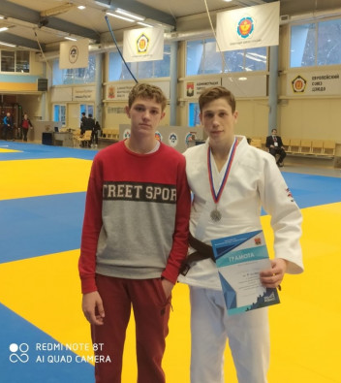
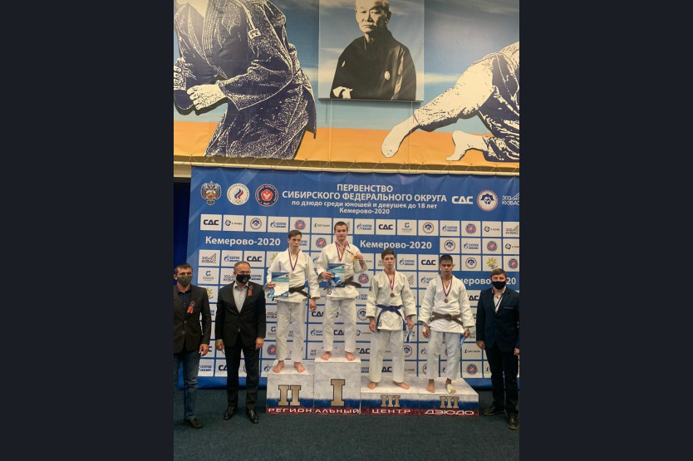
Первенство Сибирского Федерального округа по дзюдо

Slide 33
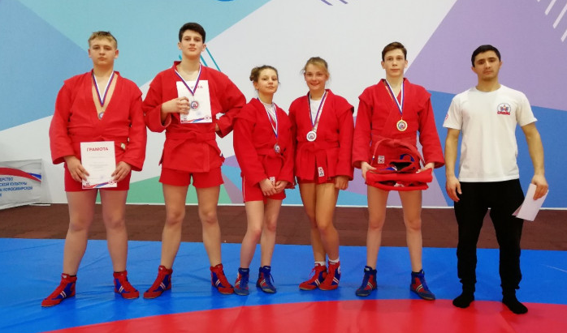
Чемпионат и Первенство
Новосибирской области по самбо

Slide 34
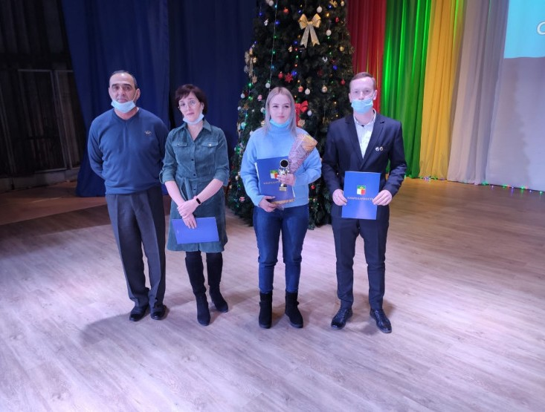
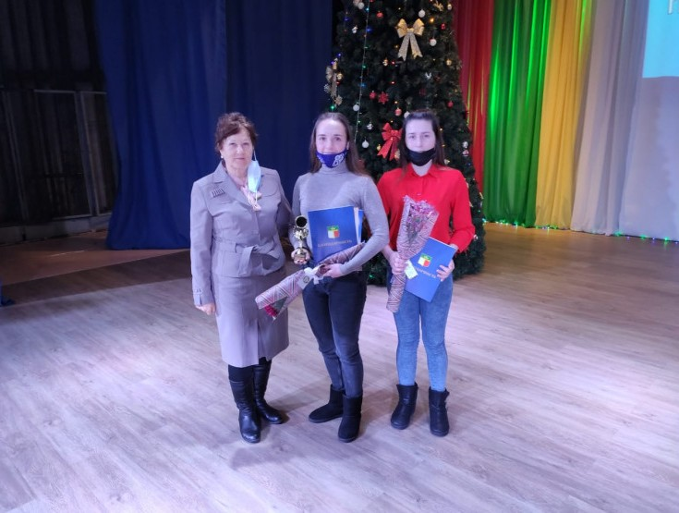

Спортсмен года – 2020

Slide 35



Спортсмен года – 2020

Slide 36

Спортсмен года – 2020

Slide 37
% занимающихся физической культурой и спортом в Татарском районе

Slide 38



Стартапы

Slide 39
Строительство бассейна
Проблемные вопросы
Реконструкция стадиона «Локомотив»
Строительство нового многофункционального спортивного комплекса
Помощь в организации стажировки по видам спорта

Slide 40
Проведение ВФСК «ГТО» среди семей, дошкольников, людей с ОВЗ
Реализация Всероссийского проекта
«Самбо в школу»
Перспективы на 2021 год
Создание НКО
«Космос»
Благоустройство детских площадок в районе и городе

Slide 41
Спасибо за внимание!

